Slide 1
ESCOLA SUPERIOR DE AGRICULTURA “LUIZ DE QUEIROZ” – ESALQ/USP LEB 1440 – HIDROLOGIA E DRENAGEM
DRENAGEM
SUBTERRÂNEA
Prof. Dr. Fernando Campos Mendonça
Doutoranda: Elizabeth Lima Carnevskis

Slide 2
Haikai Hidrológico
Drenagem subterrânea melhora a aeração,
Rebaixa lençol freático e melhora a plantação.

Slide 3
Objetivo
Aumentar o gradiente do lençol freático (LF) (gradiente de potencial de água no solo, ψ_{a}) para que a água se mova mais rápido e rebaixe o LF mais rapidamente.

Slide 4
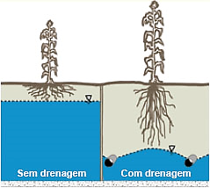
DRENAGEM SUBTERRÂNEA

Slide 5
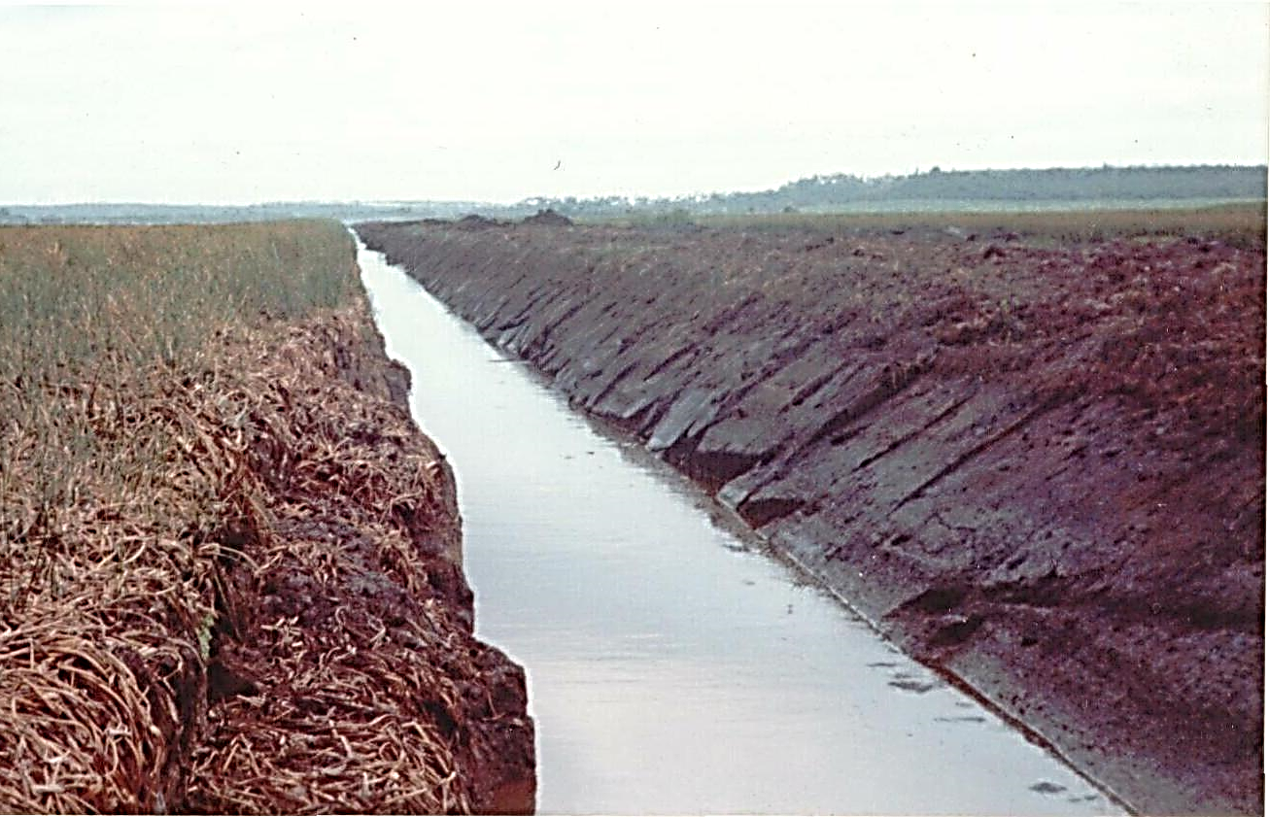
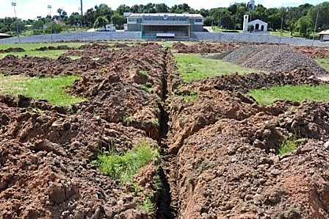
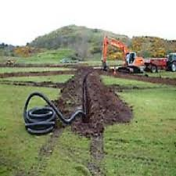
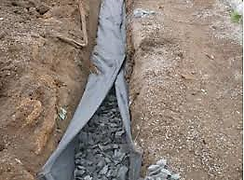
DRENAGEM SUBTERRÂNEA

Slide 6
Viabilidade
Limites de profundidade da barreira (P_{B}) e da condutividade hidráulica do solo saturado (Ko).
P_{B} ≥ 60 cm Ko ≥ 0,1 m/dia

Slide 7
Componentes e tipos de sistema
- Drenos de campo (laterais)
Componentes - Coletores
- Canal principal Rede principal
- Saída

Slide 9
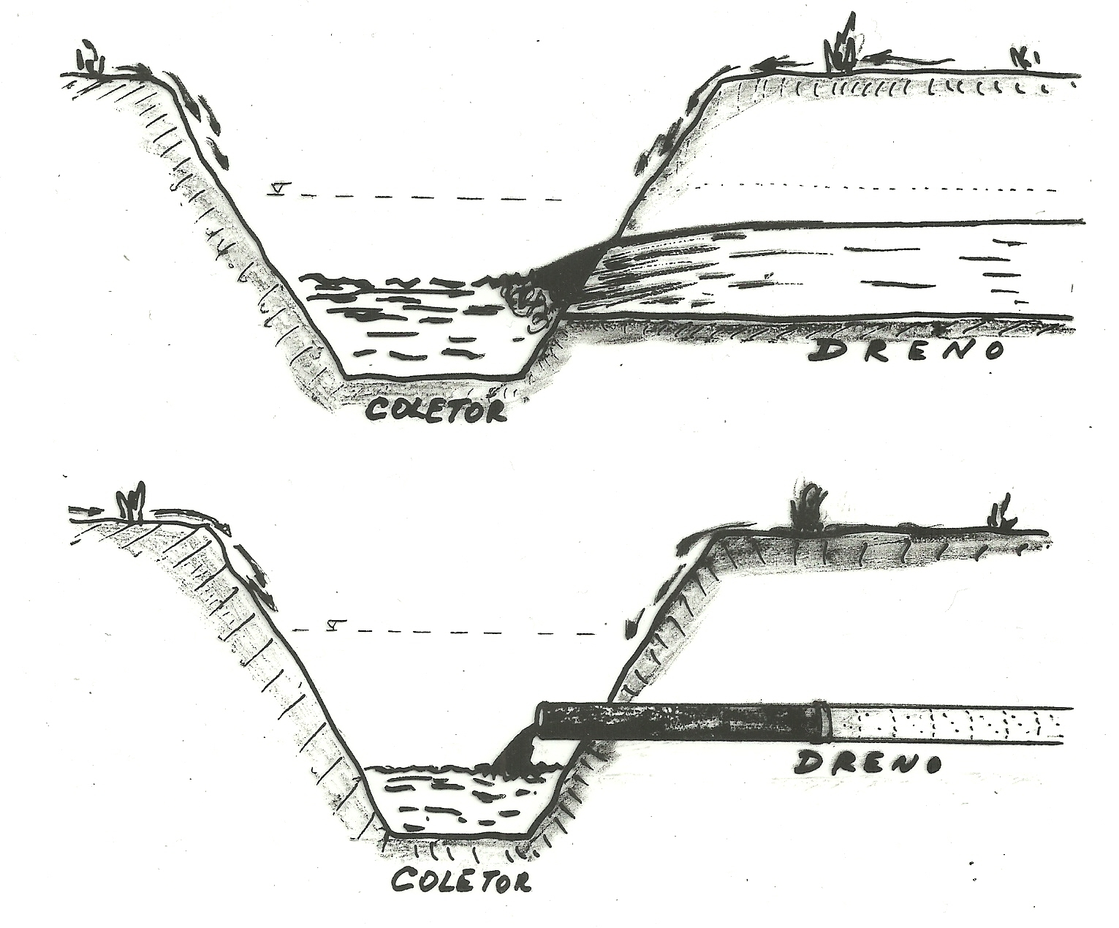
Tipos
Valeta
Tubo

Slide 10
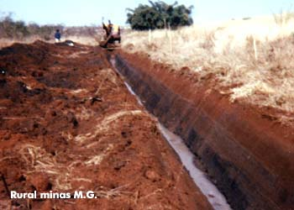
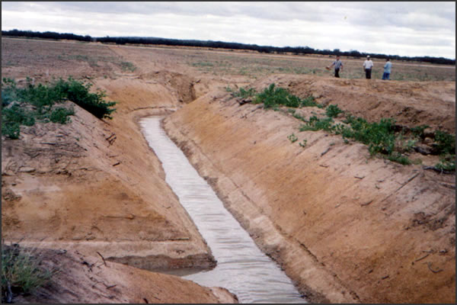
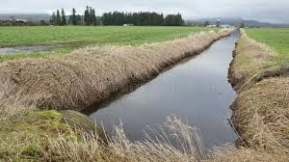
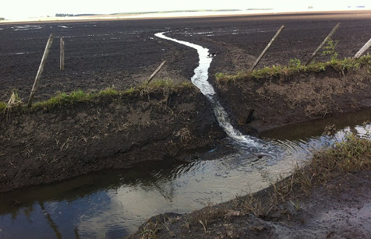
Sistemas de Valetas

Slide 11
Vantagens e Limitações
Menor custo de implantação
Facilita retirada de água empoçada
Melhor para terrenos recém-saneados
Perda de área (≅ 12%)
Dificulta tráfego
Alto custo de manutenção (limpeza)

Slide 12
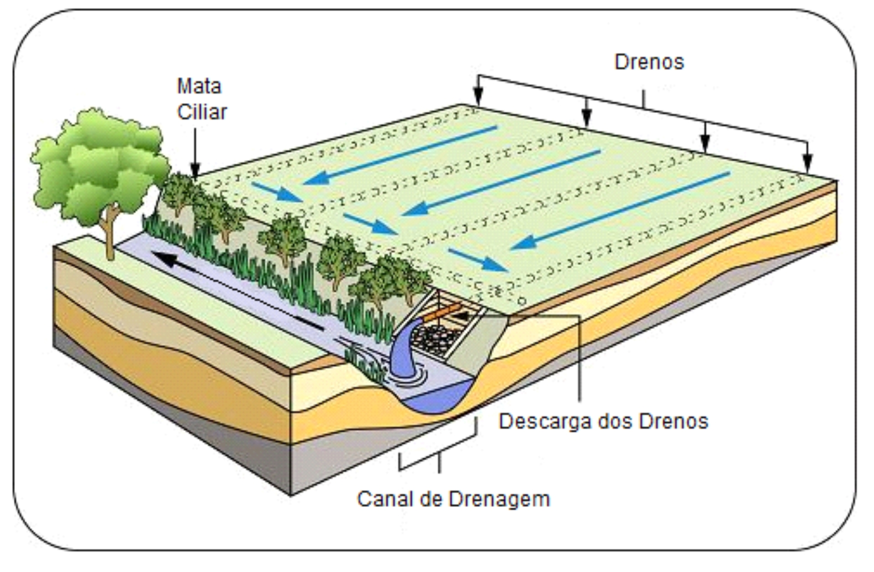
Sistemas de Tubos

Slide 13
Sistemas de Tubos

Slide 14
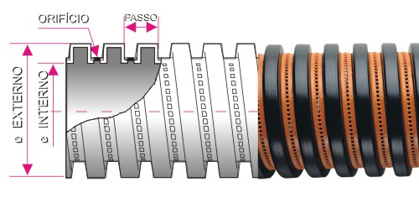
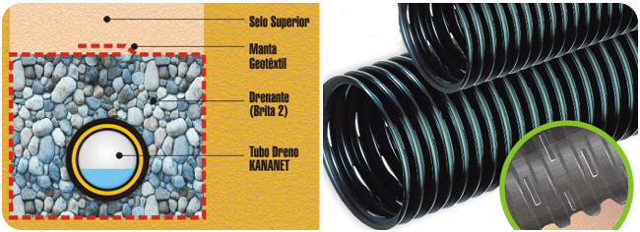
TUBO CORRUGADO

Slide 15
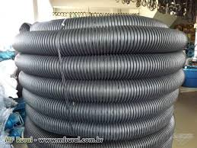
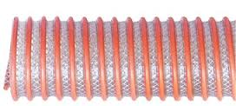
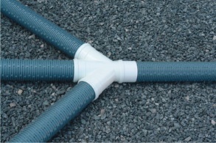
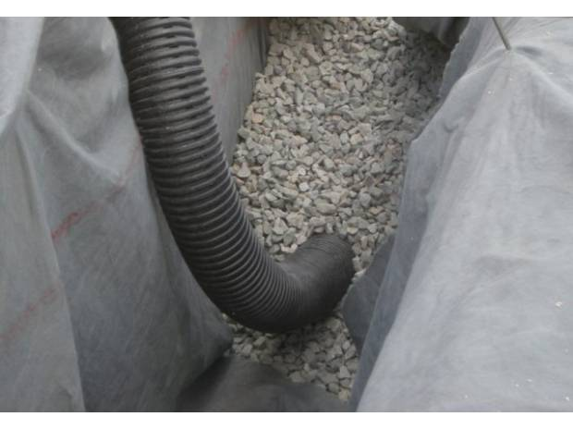
TUBO CORRUGADO

Slide 16
SISTEMA DE TUBOS
Vantagens:
Aumento da área útil
Facilita o trânsito na área drenada -
Reduz foco de mosquitos
Menor custo de manutenção (limpeza)
Redução risco de acidentes (quedas)
Limitações:
Maior custo de instalação

Slide 17
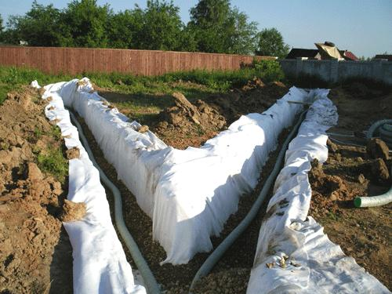
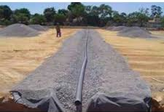
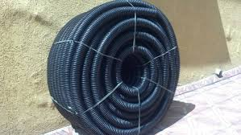
TUBO CORRUGADO

Slide 18
SISTEMA MISTO
Drenos laterais: Tubos
Canais Coletores + Principal: Valetas

Slide 19
DRENAGEM SUBTERRÂNEA Investigações Adicionais
Qual é a extensão do problema?
Gravidade do problema varia na área
Poços de observação: prof. do LF
LF em prof. > 80 cm: Interromper o sistema
Qual a direção do fluxo de água na área?
Zonas de recarga lateral (Encosta → Várzea)
Natureza dos canais pré-existentes
Posição dos drenos (Direcionamento da água)

Slide 20
DRENAGEM SUBTERRÂNEA Poços de Observação

Slide 21
ISÓBATAS
Curvas de mesma profundidade do lençol freático (LF)
Independente da cota de superfície
Objetivos
Detecção de graus de gravidade do problema na área
Diagnóstico da gravidade do problema

Slide 22
ISÓBATAS
20
30
40
50
60
70
80

Slide 23
ISOHIPSAS
100,00
Curvas de mesma cota freática
– Dependente da cota de superfície
Objetivos:
- Determinação das linhas de fluxo
- Definição de:
- Natureza dos canais pré-existentes
- Zonas de recarga lateral
- Direção dos drenos de campo
20 cm
98,80

Slide 24
ISOHIPSAS e LINHAS DE FLUXO
98,80
98,60
98,40
98,20
98,00
97,80
97,60

Slide 25
Declividade do LF e direção dos drenos de campo
≥ 1% → drenos interceptando linhas de fluxo
Declividade do LF
(Isohipsas) < 1% → drenos em qualquer direção
(não interfere no desempenho)

Slide 27
Disposição de Drenos Coletores

Slide 28
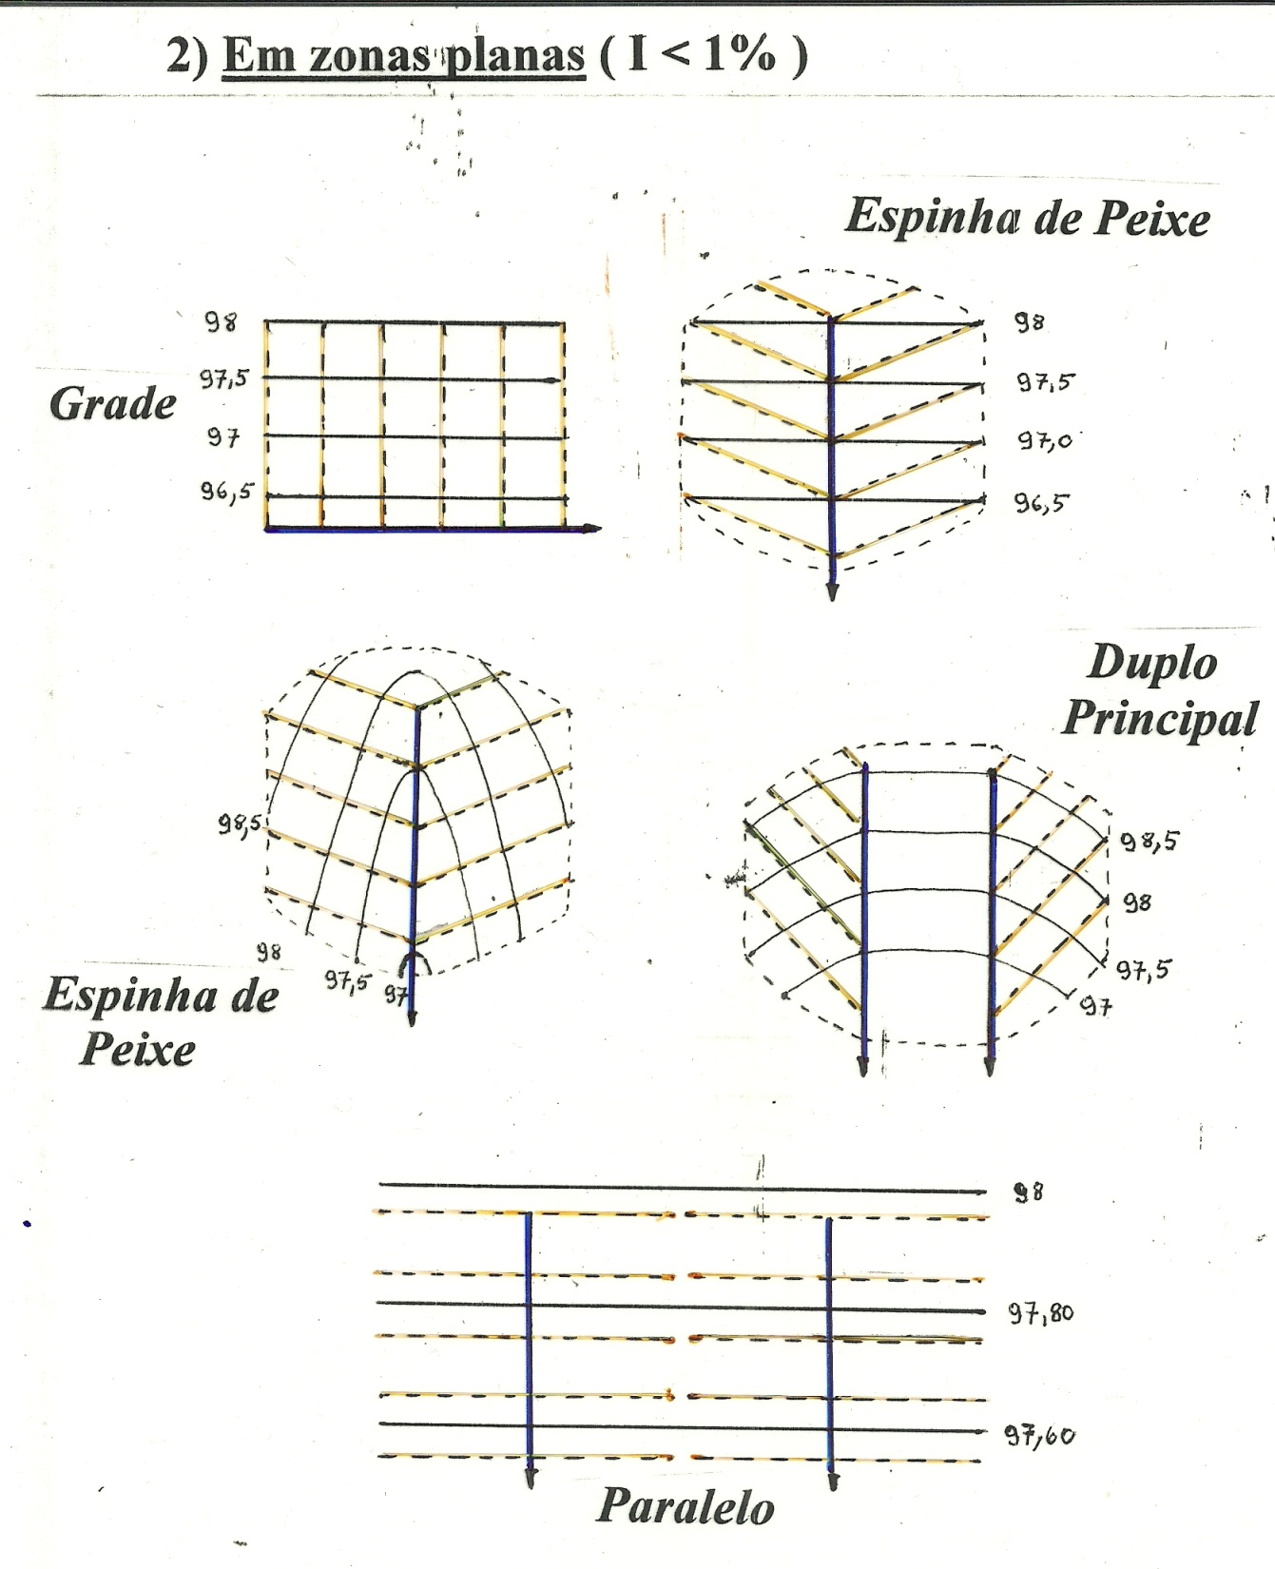
Disposição de Drenos Coletores
Legenda:
Valeta
Tubo

Slide 29
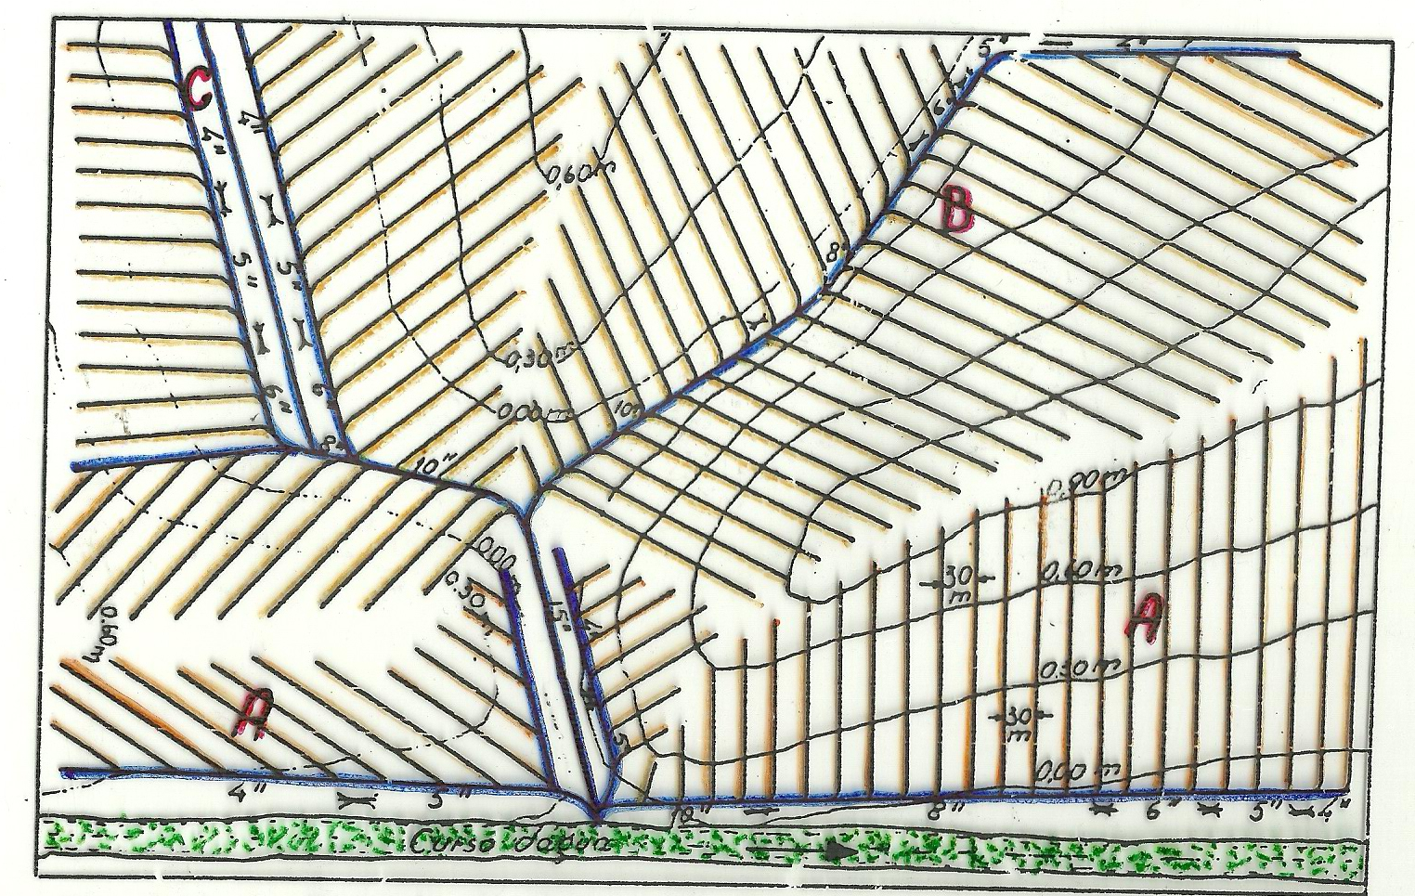
Disposição de Drenos
A – Grade B – Espinha de Peixe C – Duplo principal

Slide 30
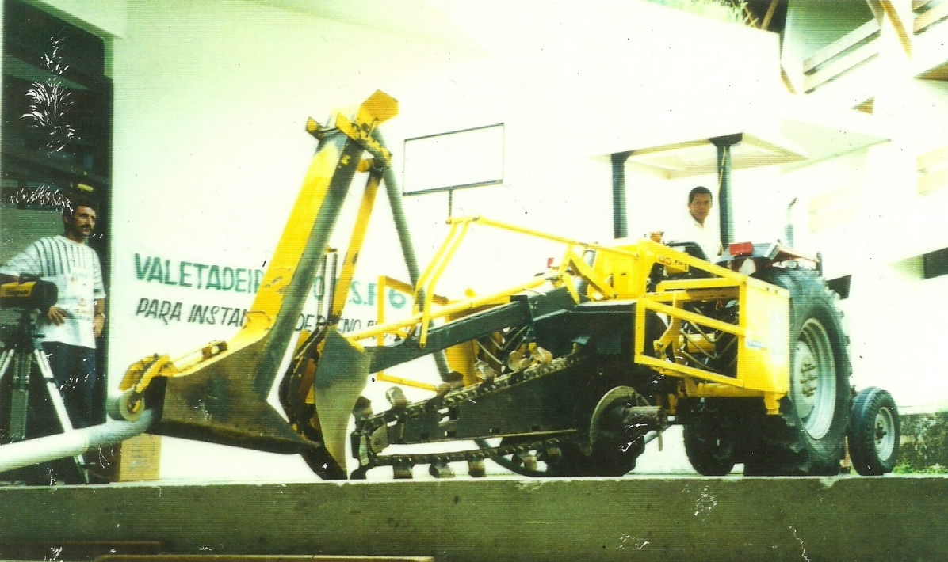
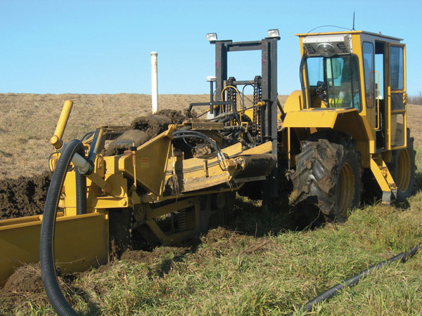
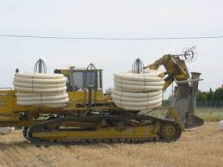
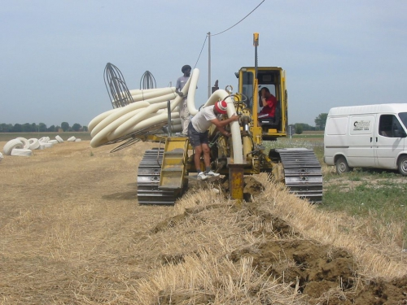
VALETADEIRAS

Slide 31
ESPAÇAMENTO DOS DRENOS DE CAMPO (S) Cálculo
Parâmetros do solo (Ko, α, P_{B})
Profundidade do dreno (P)
Critério de drenagem
Cultura (Tempo máximo de saturação)
Distância vertical do dreno à barreira (d)
Equação de espaçamento entre drenos
S = f(...)

Slide 32
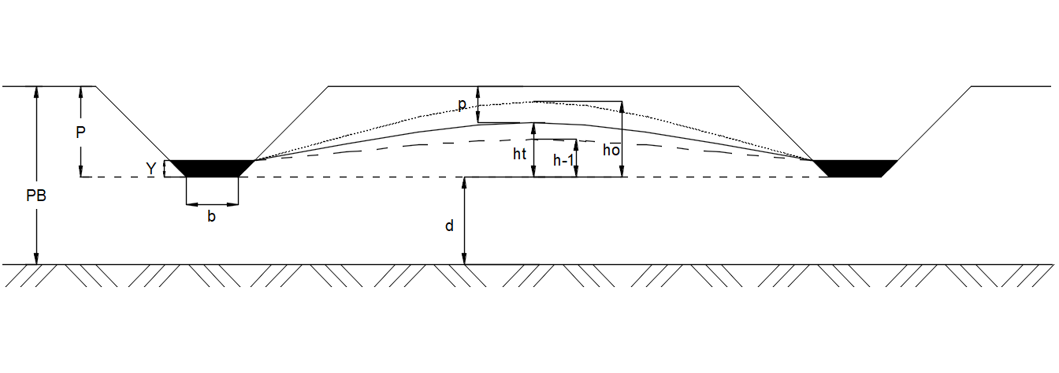
Profundidade dos Drenos de Campo (P)
P – Prof. dos drenos
PB – Prof. da barreira
b – Largura da base do dreno
d – distância vertical do dreno à barreira

Slide 33
Profundidade dos Drenos de Campo (P)
P
PB
d
P – Prof. dos drenos
PB – Prof. da barreira
d – distância vertical do dreno à barreira

Slide 34
Profundidade dos drenos de campo (P)
Relação custo de escavação x nº de drenos
Tipo de máquina de escavação
P = f (...)
- Profundidade da barreira
- Cota da saída (Bueiros de estradas, rios etc.)

Slide 35
PROFUNDIDADE DOS DRENOS (P)
Semiárido (valetadeira) → 1,0 a 1,1 m
Solos orgânicos → 0,8 m
Sul/Sudeste
Outros solos → 1,2 a 1,6 m

Slide 36
ESPAÇAMENTO DOS DRENOS (S) Cultura – Tempo Máximo p/ Rebaixamento do LF

Slide 37
Regime de Escoamento
Permanente:
Chuvas longas e de baixa intensidade
Recarga contínua do LF
Zona temperada
Ex.: Países Baixos (Holanda)
Não Permanente
Chuvas curtas e de alta intensidade
Recarga descontínua do LF
Zona tropical
Ex.: Brasil

Slide 38
Países Baixos (Holanda) Precipitação (24 h)

Slide 39
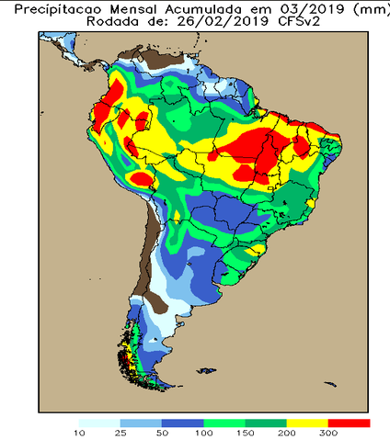
Brasil Precipitação (24 h)

Slide 40
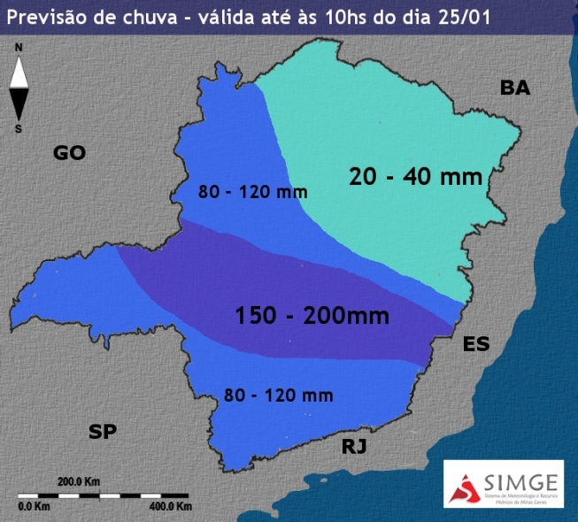
Brasil - MG Precipitação (24 h)

Slide 41
Drenagem – Regime Permanente

Slide 42
Espaçamento dos Drenos (S)
Movimento horizontal (drenos próximos à barreira)
$$S=S_{o}= \sqrt{\frac{4 K_{o} h \left(2 d+h\right) }{R}}$$
S - espaçamento dos drenos, m
S_{o} - espaçamento dos drenos assumindo movimento horizontal de água, m
K_{o} - condutividade hidráulica em solo saturado com água, m/dia
h - altura (desnível) da franja capilar à profundidade dos drenos, m
d - distância vertical do dreno à barreira, m
R - recarga de água proveniente da chuva, m/dia

Slide 43
Espaçamento dos Drenos (S)
Movimento radial (drenos distantes da barreira)
S = S_{o} – C_{d}
$$C_{d}=d ln\left(\frac{d}{P_{m}}\right)$$
Cd - fator de correção do espaçamento, m
d – distância vertical do dreno à barreira, m
P_{m} – perímetro molhado do dreno, m

Slide 44
Exemplo 1: Calcule o espaçamento dos drenos de campo na seguinte situação:

Slide 45
Exemplo 1 - Dados
Cultura: uva
Localidade: Petrolina-PE
Prof. efetiva de raízes: z = 40 cm (0,4 m)
Prof. da barreira: P_{B} = 3,0m (Prof. do perfil do solo)
Solo argiloso
Prof. dos drenos: P = 1,1 m
K_{o} = 1,0 m/dia
R = 6 mm/dia (0,006 m/dia)
Diâmetro dos drenos (tubos): 4” (DE = 110 mm; DI = 95 mm)

Slide 46
Solução:
Critério de definição de h:
- Solos argilosos: p = prof. de raízes (z) + 10 cm
- Solos arenosos: p = z + 5 cm
Solo argiloso: p = 40 + 10 = 50 cm ou 0,5 m
h = P – p = 1,1 – 0,5 = 0,6 m
d = 3,0 – 1,1 = 1,9 m

Slide 47
Exemplo 1 - Solução
$$S=S_{o}= \sqrt{\frac{4 K_{o} h \left(2 d+h\right) }{R}}$$
$$S=S_{o}= \sqrt{\frac{4∙1,0∙0,6∙\left(2∙1,9+0,6\right) }{0,006}}$$
S_{o} = 41,95 m (Fluxo horizontal)

Slide 48
Exemplo 1 – Solução Correção para Fluxo Radial
Perímetro molhado do dreno tubular (meio tubo):
$$P_{m}=\frac{ 2 π r}{2}= \frac{π D}{2}$$
$P_{m}= \frac{ π ∙ 0,095 }{2}$ = 0,1492 m
$C_{d}=1,9 ln\left(\frac{1,9}{0,1492}\right)$ = 4,74 m
S = S_{o} – Cd = 41,95 – 4,74
S = 37,21 ≅ 37 m

Slide 49
Exemplo 2 – Regime Permanente
Refaça o exercício anterior considerando que a barreira está a 1,1 m (drenos encostados na barreira, d=0).
p = 0,5 m h = 0,6 m P_{B} = 1,1 m
P = 1,1 m d = 0 m K_{o} = 1,0 m/dia
R = 0,006 m/dia

Slide 50
Exemplo 2 - Solução
d = 0 ⇒ Fluxo horizontal
$$S=S_{o}= \sqrt{\frac{4 K_{o} h \left(2 d+h\right) }{R}}$$
$$S=S_{o}= \sqrt{\frac{4∙1,0∙0,6∙\left(2∙0+0,6\right) }{0,006}}$$
S_{o} = 15,5 m (Fluxo horizontal)
(dispensa correção de espaçamento)

Slide 51
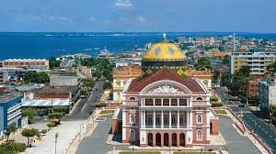
Regime de escoamento Não-Permanente
Regiões tropicais úmidas (chuvas curtas e de alta intensidade) – Manaus - AM

Slide 52
Distância dos drenos à barreira
d ≠ 0 → Equação de Schilfgaarde
S = S_{o} – Cd
d = 0 → Equação de Boussinesq

Slide 53
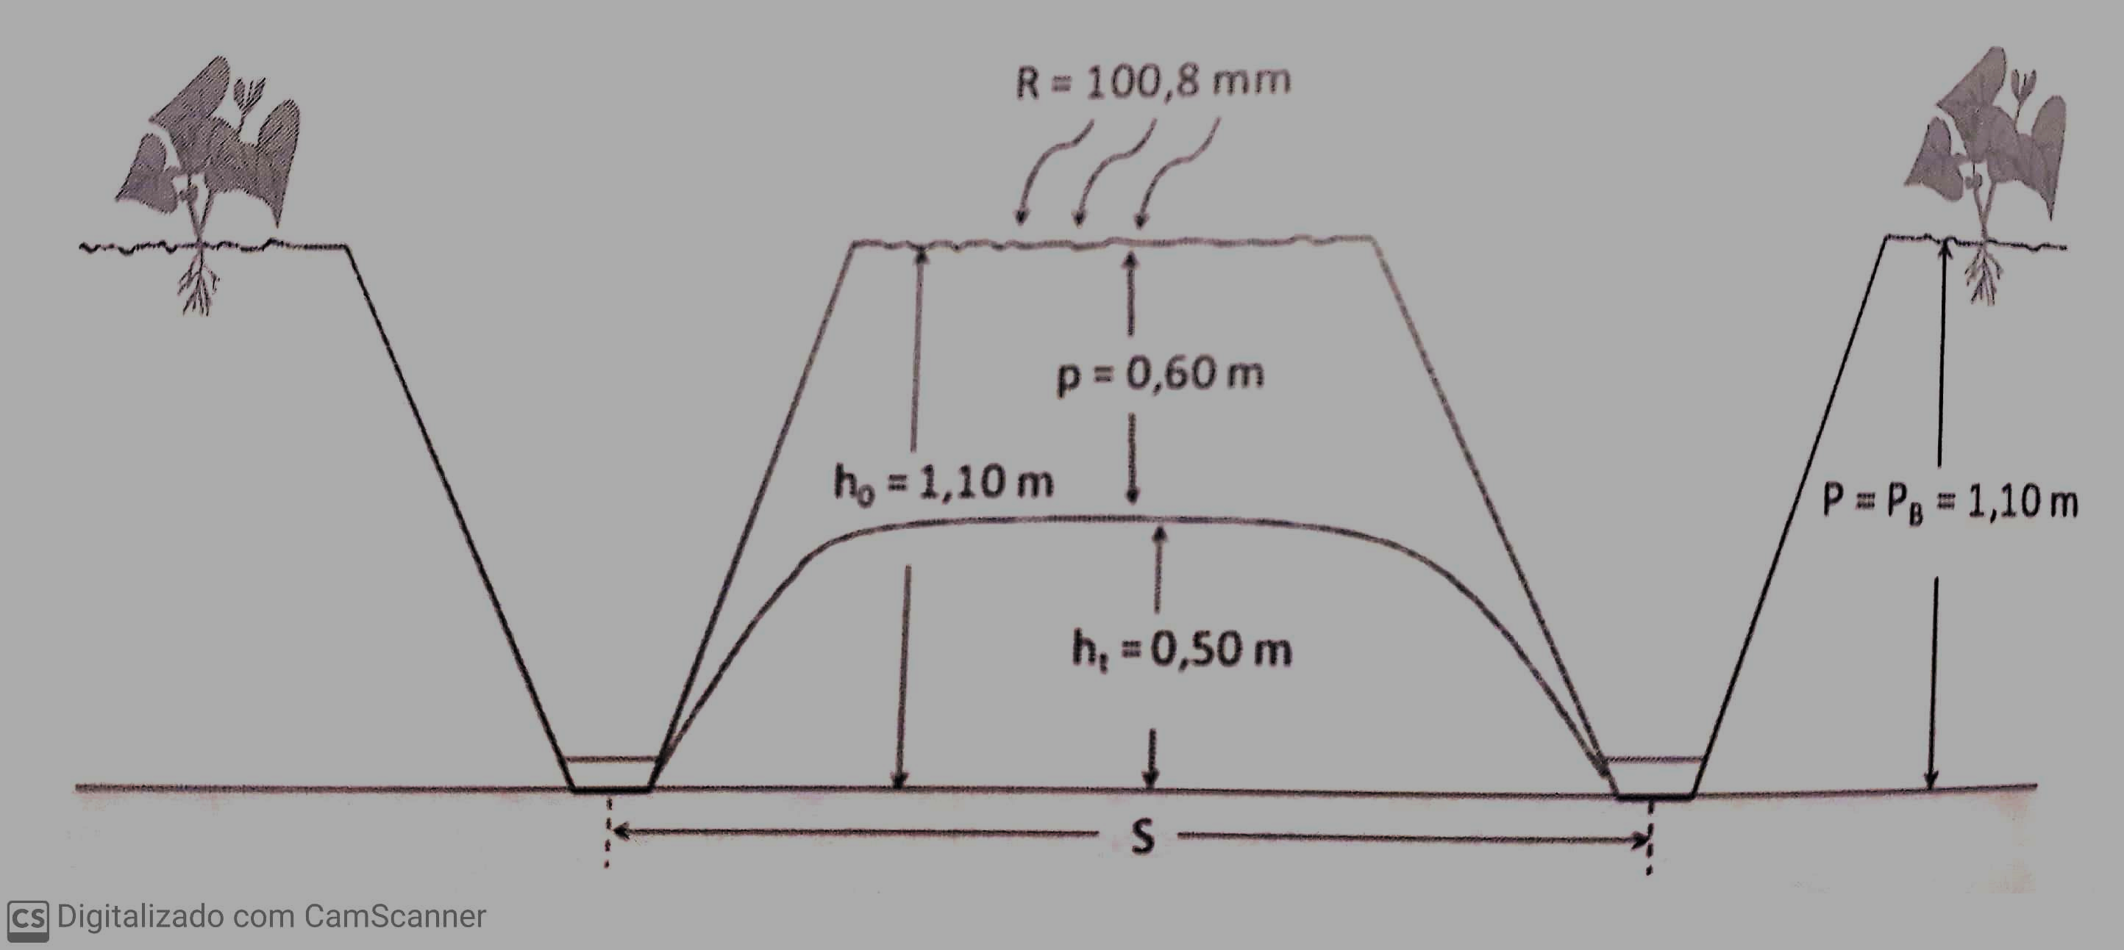
Regime de Escoamento Não-Permanente
ht – altura da franja capilar após a drenagem, m
h_{o} – altura do LF devido à elevação após a recarga, m
t_{d} – tempo para o rebaixamento do LF (de h_{o} p/ h_{t}), dias

Slide 54
Regime de escoamento não-permanente
Como o regime é não-permanente, é necessário um critério para definir a recarga.
Critério de Cruciani (1987) modificado:
“A recarga será a fração que infiltra de uma chuva de t = 6 h de duração com período de retorno T = 5 anos”.
Tempo para rebaixar o LF, de h_{o} para ht:
t_{d} = f(cultura)

Slide 55
Tempo Máximo p/ Rebaixamento do LF (t_{d})

Slide 56
Exemplo 1 – Regime Não-Permanente
Uma área cultivada com cana-de-açúcar em solo argiloso apresentou problemas devido à elevação do LF e foi necessário implantar um sistema de drenagem subterrânea, tal como mostra o esquema e os dados a seguir.
Calcule o espaçamento dos drenos para essas condições.

Slide 57
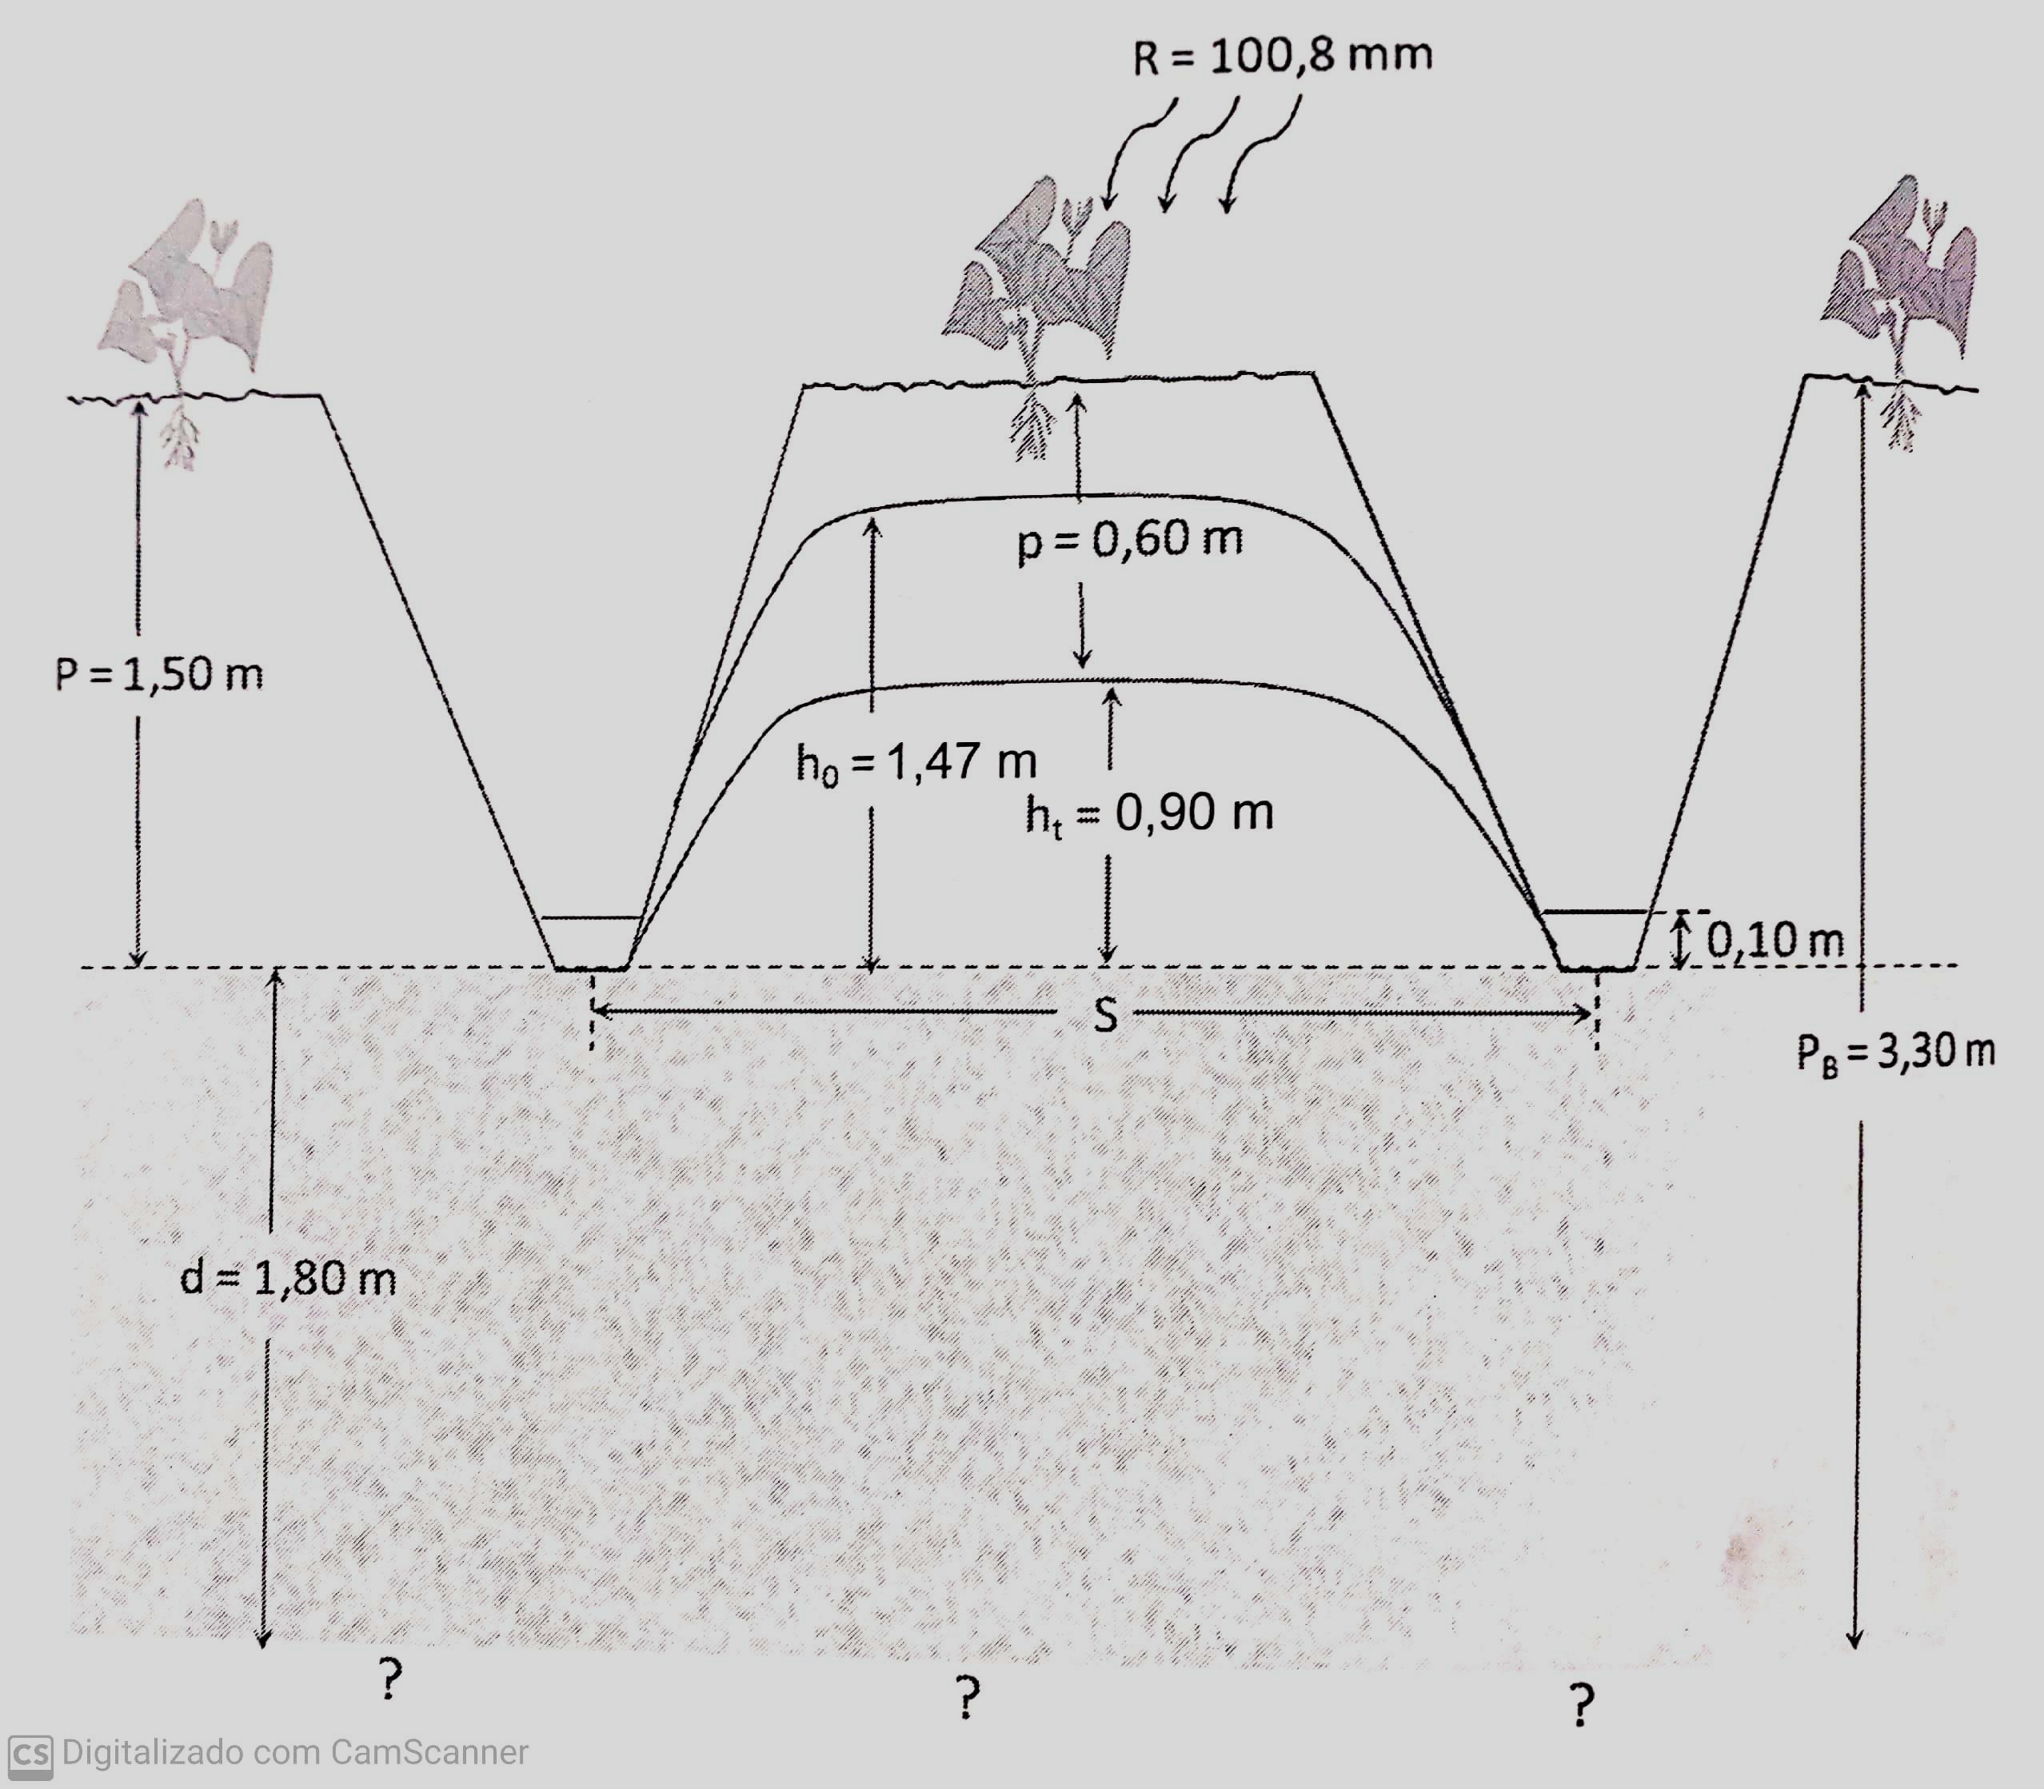
Exemplo - Drenagem Subterrânea - Regime Não-Permanente
C = 0,60 (60% de escoamento superficial) α = 12% (0,12)
p = 0,6 m P = 1,5 m P_{B} = 3,3 m d = P_{B} – P = 1,8 m
ht = P – p = 0,9 m h₋₁ = P/2 = 0,75 m (critério de projeto)
K_{o} = 0,6 m/dia Equação IDF (Chuvas intensas):
Largura da base do dreno: b = 40 cm (0,4 m)
Lâmina d’água no dreno: Y = 5 cm (0,05 m)
Solo argiloso (λ = 1,0 : 1)
T = 5; t = 360 min

Slide 58
Solução
Tempo para livrar a zona radicular do excesso de água
(cana-de-açúcar): t_{d} = 9 dias
Chuva de projeto:
i = 17,12 mm/h h_{proj} = 17,12 x 6 = 102,74 mm
Parte da chuva que infiltra (e causa elevação do LF):
C = 0,60 ⇒ Recarga: R = (1- C) x h_{proj} = 0,40 h_{proj}
R = 0,40 x 102,74 = 41,10 mm
$$i= \frac{1436,743 x T^{0,125}}{{\left(t+24,98\right)}^{0,781}}$$
$$i= \frac{1436,743 x 5^{0,125}}{{\left(360+24,98\right)}^{0,781}}$$

Slide 59
Solução
Elevação do LF (Admitindo solo na capacidade de campo):
$α=\frac{R}{∆z}$ ⇒ $∆z=\frac{ R }{α}= \frac{ 41,1 }{0,12}$
Δz = 342 mm ou 0,342 m
Altura do LF após a recarga:
h_{o} = h₋₁ + = 0,75 + 0,342 = 1,092 m

Slide 60
Solução
Como d > 0 ⇒ Equação de Schilfgaarde
$$S_{o}=\sqrt{\frac{ 9∙K_{o}∙d∙t_{d} }{α∙ln\left[\frac{h_{o}\left(2d+h_{t}\right)}{h_{t}∙\left(2d+h_{o}\right)}\right]}}$$
$$S_{o}=\sqrt{\frac{ 9∙0,6∙1,8∙9 }{0,12∙ln\left[\frac{1,092∙\left(2∙1,8+0,9\right)}{h_{t}∙\left(2∙1,8+1,092\right)}\right]}}$$
S_{o} = 69,3 m

Slide 61
Solução
Correção (Cd):
Perímetro molhado: $P_{m}=b+2 Y\sqrt{λ^{2}+1}$
$$P_{m}=0,4+2∙0,05∙\sqrt{{1,0}^{2}+1}$$
Pm = 0,541 m
$C_{d}=d ln\left(\frac{d}{P_{m}}\right)$ = $1,8 ln\left(\frac{1,8}{ 0,541 }\right)$
C_{d} = 2,16 m
Espaçamento dos drenos:
S = S_{o} – C_{d} = 69,3 – 2,16 = 67,1 ≅ 67 m

Slide 62
Exemplo 2
Refazer o exercício anterior supondo d = 0
Equação de Boussinesq:
$$S=S_{o}=\sqrt{\frac{ 9 ∙ K_{o} ∙ t_{d }}{2 ∙ α}∙\frac{\left(h_{o} ∙ h_{t}\right) }{\left(h_{o} − h_{t}\right) }}$$
$$S=\sqrt{\frac{ 9 ∙0,6 ∙9}{2 ∙0,12}∙\frac{\left(1,092 ∙0,9\right) }{\left(1,092 −0,9\right) }}$$
S = 32,2 m

Slide 63
Alocação dos drenos no mapa
Sugestões:
a) Drenos de campo tipo valeta:
Declividade do fundo
0,1% (evitar sedimentação excessiva)
< 5% (evitar erosão acentuada)
0,1% < I < 5%
- Procurar direção em que a declividade de fundo seja igual à da superfície do terreno (minimização de cortes)
- Se declividade do terreno > 5% ⇒ alinhamento de drenos transversal
- Instalar a rede principal nos pontos de cota mais baixa do terreno

Slide 64
(FIGURA – CADERNO – POSICIONAMENTO DO CANAL PRINCIPAL)

Slide 65
Alocação dos drenos no mapa
b) Drenos tubulares:
- Declividade do tubo: 1‰ (0,1%) < I _{t} < 20‰ (2%)
- Direção: declividade do tubo semelhante à do terreno
- Se declividade do terreno < 1% ⇒ drenos declive abaixo
- Se declividade do terreno > 1% ⇒ drenos em direção transversal
- Comprimento máximo dos drenos: 250 – 300 m (comprimento das mangueiras de limpeza)

Slide 66
(TRANSPARÊNCIA – DISPOSIÇÕES TÍPICAS DE DRENOS SUBTERRÂNEOS)

Slide 67
Referências
Mapa de precipitação da Holanda: https://www.knmi.nl/nederland-nu/klimatologie/geografische-overzichten
Manaus: https://images.app.goo.gl/mbNS6VuayD4ARjdM9

